Slide 1
puberty
بلوغ های چهارگانه
بلوغ عاطفی بلوغ اجتماعی بلوغ اقتصادی بلوغ فکری
نویسنده: نرجس شیراقایی

Slide 2
Maturity
بلوغ اجتماعی
بلوغ اقتصادی
بلوغ فکری
بلوغ عاطفی

Slide 3
بلوغ اجتماعی
دختران و پسران نوجوان به اهمیت روابط اجتماعی آگاه اند و حساسیت آنان به این امر موجب می شود تا خود را با علایق و دیدگاه های افراد گروه تطبیق دهند. از این رو گروه های کوچک و بزرگ تشکیل می دهند. نوجوانان نسبت به موقعیت خود در گروه توجه خاصی دارند. نسبت به اعضای گروه وفادار و در برابر انتقاد دیگران نسبت به آنان حساس اند. کسب مهارت های اجتماعی، برقراری ارتباط، شناخت و ارزیابی دیگران و احساس وفاداری نسبت به اعضای گروه از جمله فواید عضویت در گروه است.
بلوغ اقتصادی
انتخاب شغل، کسب آموزش و مهارت های لازم در زمینه کار مورد نظر و سازگاری با شرایط و محیط کار از مسایل اواخر دوران نوجوانی و اوایل جوانی است.
بلوغ عاطفی
برخی افراد گر چه از نظر جسمی بالغ می شوند اما از نظر عاطفی هرگز به بلوغ نمی رسند. علل ترس و خشم در سنین گوناگون متفاوت است. در اوایل کودکی خشم کودک ناشی از مسایل جزیی و روزمره است و دوران نوجوانی مسایل اجتماعی . کودکان به طور معمول از مار و سگ و تاریکی، ارتفاعات و صداهای عجیب می ترسند اما گاهی این ترس تا سنین نوجوانی و حتی بزرگسالی همراه آنان است. نشانه بلوغ عاطفی یک نوجوان این است که به تدریج رفتارها و واکنش های خام و کودکانه را کنار بگذارد، از حقیقت نگریزد و حتی در موقعیت های گوناگون به جای واکنش های هیجانی و کودکانه، واکنش های منطقی و عاقلانه در پیش گیرد....
مسایلی را که نوجوان با آنها درگیر است به سه دسته تقسیم می شوند:
▪ ابتدای نوجوانی: مشکلات خانوادگی، مدرسه، تجربه کم، مسایل اقتصادی، بهداشت، سلامت جسم و روان و رشد شخصیت
▪ اواسط نوجوانی: مدرسه، معلمان، مسایل خانوادگی، مذهب، اوقات فراغت، تفریح، انتخاب شغل، پوشش و مسایل مادی
▪ اواخر نوجوانی: شکست در جنبه های گوناگون زندگی، جریحه دار کردن احساسات دیگران و تاثیرگذاری بر آنان، خودشناسی، مذهب، رفتارهای والدین، تعهدات خانوادگی، توجه به معایب ظاهری و جسمی طی این دوران نوجوان دچار تغییرات عاطفی و هیجانی می شود. ترسویی و کم رویی که مختص اوایل نوجوانی و پیش از آن است پس از ۱۳ تا ۱۴ سالگی کاهش می یابد، روحیه جنگ طلبی کم می شود اما بدخلقی، گستاخی و پرخاشگری افزایش می یابد.

Slide 4
بلوغ فکری
سفر، ورزش، تماشای برنامه های تلویزیون و سینما، نقاشی، نگارش داستان، شعر، مطالعه و ... از جمله مسایل مورد علاقه پسران و دختران نوجوان است.برخی علایق بسیاری از نوجوانان اساس و پایه زندگی آینده و حتی کار آنان را تشکیل می دهد. در عین حال علایق نوجوان متغیر و ظرفیت ذهنی او رو به رشد است. با رشد و بلوغ فکری در اوایل ۱۵ تا ۱۶ سالگی او به استقلال فکری می رسد و برای هر ادعایی به دنبال دلیل و توضیح کافی است.
بهداشت نوجوانی
نقش حیاتی خانواده و جامعه در این دوران
شناخت و درک ویژگی و شرایط زیستی و فیزیولوژیک بلوغ دختران و دادن آگاهی‌ از حقایق جسمی بلوغ
ارائه اطلاعات دقیق و روشن مربوط به فلسفة جنسیت به دختران (آموزش تربیت جنسی)
شناخت مسائل و مشکلات بلوغ دختران و شیوه برخورد با آن
کمک به تقویت اعتماد به نفس و تلقین ناپذیری (شهامت نه گفتن را بیاموزند)
برنامه‌ریزی جامع، همه‌جانبه و پایدار، متناسب با روحیات، تعلقات، شرایط و خواسته‌های دختران نوجوان با توجه به کلیه عوامل و عناصر تربیتی، روانشناسی و جامعه‌شناسی
بررسی نحوه تطبیق، تبلیغ و گسترش آموزه‌های دینی همزمان با روحیه، سن و جامعه دختران نوجوان(با توجه به تحولات سریع جهانی)
برنامه‌ریزی برای مشارکت نسل نوجوان در امور اجتماعی و مسئولیت‌پذیری آنان
آموزش همگانی و عمومی خانواده‌ها درخصوص نحوة برخورد با دختران نوجوان
دادن شخصیت به نوجوان (تا نیازی به نشان دادن خود از طریق رفتارهای پرخطر و ماجراجویانه نداشته باشد. ممکن است مصرف مواد مخدر از طرف نوجوان به دلیل دستیابی به احساس استقلال از والدین و مخالفت صریح در مقابل معیارهای جامعه و مقابله با اضطراب، گوشه‌گیری و افسردگی یا پذیرفته شدن از طرف گروه همسال باشد. همچنین فرار از خانه، می‌تواند یکی از نشانه‌های مهم استرس‌های محیطی بر روی نوجوان باشد. عواقب این اقدام بر روی سلامت فرد واضح و روشن است. والدین و اولیاء با حمایت نوجوان می‌توانند از این امر جلوگیری نمایند.) نرجس شیراقایی

Slide 5
خشم عصبانیت

Slide 6
Avoid ultimatums. Your teen might interpret an ultimatum as a challenge.
Be clear and concise. Rather than telling your teen not to stay out late, set a specific curfew. Keep your rules short and to the point.
Put rules in writing. Use this technique to counter a selective memory.
Be prepared to explain your decisions. Your teen might be more likely to comply with a rule when he or she understands its purpose.
Be reasonable. Avoid setting rules your teen can't possibly follow. A chronically messy teen might have trouble immediately maintaining a spotless bedroom.
Be flexible. As your teen demonstrates more responsibility, grant him or her more
freedom. If your teen shows poor judgment, impose more restrictions.

Slide 7
شش میم و هفت ت
شش میم تربیتی برای نیازهای تربیتی برای دستیابی به میم هفتم: موفقیت
به فرزندان مان با زبان مان و رفتارمان بگوییم شما
محبوبی محترمی می توانی مهمی مفیدی می فهمی
تا کودکان مان در راه زندگی و درس موفق باشند!
هفت ت
به فرزندان مان با زبان مان و رفتارمان هیچ گاه هفت "ت" زیر را که به "ت" هشتم تباهی می انجامد، نشان ندهیم:
تنبیه توهین تهدید تحقیر تبعیض تنفر ترس
تا فرزندان مان را از تباهی دور نگاه داریم!

Slide 8
از فرزند دانش آموز خود هنگام مراجعت به منزل چی بپرسیم؟
تغذیه چی خوردی(اگر خودش می خرد)؟
زنگ تفریح چه کاری کردی؟
یک اتفاق خنده دار که امروز افتاد برام بگو. بعد از شما من میگم!
- امروز کسی بهت مهربونی کرد؟
بهترین کاری که امروز برای کسی کردی چی بود؟
کی باعث شد امروز لبخند بزنی؟

Slide 9
- امروز چیز جالبی یاد گرفتی؟
- امروز چی برات از همه چالش انگیز تر (سخت تر) بود؟
از یک تا ده امروز به مدرسه ات چه نمره ای میدی؟ چرا؟
اگر مدیر بگه امروز یکی از شاگردای کلاستون معلم بشه، تو کیو انتخاب میکنی؟ چرا؟
اگر تو انتخاب شدی برای معلمی، چی درس میدی؟
امروز کسی روی اعصابت رفت؟ چطوری؟
کسی هست که بخوای باهاش دوست بشی ولی هنوز نشدی؟ چرا؟
معلم (هنر، فارسی، علوم،...) تون بیشتر از همه روی چی حساسه؟ چرا؟
بچه ها بیشتر دوست دارن تو زنگ تفریح چکار کنن؟
امروز چیز تازه ای در باره دوستت فهمیدی؟ چی؟
اگه قرار بشه سه نفر از مدرسه اتون برن، دوست داری کیا برن ؟ چرا؟
امروز کاری تو مدرسه انجام دادی که ازش خوشحال باشی؟ چی؟
چکار دلت میخواست بکنی ولی نشد؟
چکار تو مدرسه از همه سخت تره؟
دوست داری مدرسه زودتر تموم شه؟ چرا؟
تو کلاس کدوم شاگرد درست نقطه مقابل توئه؟ چرا؟
دوست داری چه بازی یاد بگیری برای زنگهای تفریح؟
تو کلاستون کسی هست که همش تو دردسر بیفته؟ کی؟
اگر بیان تو مدرسه اتون هنرپیشه انتخاب کنن، فکر میکنی کی انتخاب میشه؟ چرا؟

Slide 10
سنگینی دنیا کودکی می‌تواند بهترین دوران زندگی باشد؛ اما برای بسیاری از کودکان در سراسر دنیا بدترین دوران است. کاری از توماس از ایتالیا

Slide 11
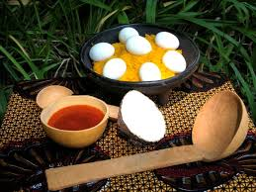
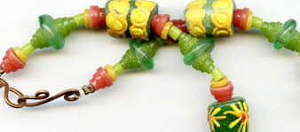
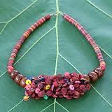
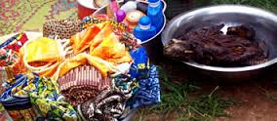
هدیه به دختران در جشن بلوغ

Slide 12
بلوغ
بلوغ، دوره ی گذار از کودکی به سوی بزرگسالی است. در این دوره ی زمانی، ساختار غده های درونی بدن تکامل یافته و دگرگونی هایی را در بدن پدید می آورند. دگرگونی هایی در دختران مانند افزایش رشد قدی، افزایش وزن، بزرگ شدن پستان ها، رشد موهای زیر بغل و ناحیه تناسلی و سپس آغاز چرخه ماهانه(قاعدگی) است.
چه فاکتورهایی روی ایجاد بلوغ نقش دارند؟ مهمترین عامل وراثت است اگرچه تغذیه، تندرستی، محل جغرافیایی زندگی، وضعیت روحی و روانی و برخی بیماری ها ، نژاد و ورزش‌هاي سنگين و ... می توانند در آغاز کردن بلوغ نقش داشته باشند.
دانستنی های سودمند بلوغ جسمی
رشد جوانه پستان ها بطور میانگین در دختران ایرانی هم اکنون در سنین 9 تا 11 سالگی رخ می دهد.
پیدایش موهای زیربغل و تشرمگاهی بطور میانگین در دختران ایرانی هم اکنون در سنین 10 تا 12 سالگی است.

Slide 13
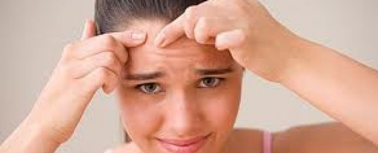

Slide 14
دانستنی های سودمند
آغاز چرخه ماهانه(منارک) هم اکنون در ایران در سنین 12 تا 15 سالگی است.
بروز نخستین چرخه مکاهانه از 9 تا 16 سالگی رخ می دهد و طبیعی بشمار می رود.
چنانچه بلوغ از پیش از 8 سالگی رخ دهد و یا تا 16 سالگی نخستین خونریزی چرخه ماهانه(منارک) پپیش نیاید، باید بررسی و پیگیری های پزشکی انجام گیرد.
اگر نشانه های ظاهری زنانه(صفات ثانویه جنسی) مانند جوانه زدن پستان، رویش موهای تناسلی تا سن 14 سالگی آغاز نشود، نیاز به بررسی و پیگیری وجود دارد.
اگر تا 3 سال پس از جوانه زدن پستان و یا 5 سال از آغاز نخستین نشانه های بلوغ بگذرد و چرخه ماهانه(پریود) رخ نداده باشد، نیاز به بررسی هست.

Slide 15
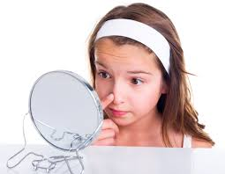
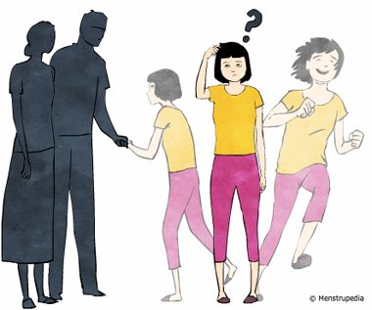
illustration of conflicting thoughts, a girl stuck between the thoughts of staying with her parents

Slide 16
دستگاه تناسلی زنانه
دستگاه تناسلی هر زن از دو تخمدان، دو لوله رحم، رحم، واژن، و ولو(بخش خارجی دستگاه تناسلی)
بخش بیرونی دستگاه تناسلی
ولو و واژن
بخش درونی دستگاه تناسلی
تخمدان ها، لوله های رحم(لوله های فالوپ) و رحم
رحم یا زهدان
عضوی توخالی و گلابی شکل است و درون لگن جای گرفته و کارش، نگهداری از جنین در هنگام بارداری و خونریزی چرخه ماهانه است.
تخمدان ها
کارشان آزادکردن تخمک است و هورمون های جنسی زنانه ترشح می کنند که ظاهر و ویزگی های زنانه را ایجاد می کنند.

Slide 17
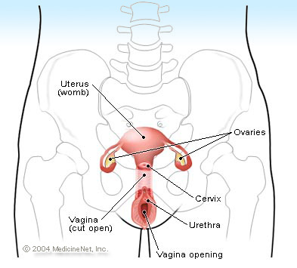
دستگاه تناسلی زنانه
تخمدان
رحم
سرویکس
واژن
دهانه واژن

Slide 18
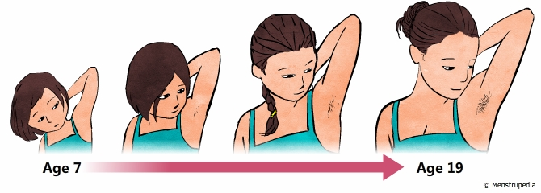

Slide 19
نشانه ها از اغاز هفت سالگی تا 19 سالگی

Slide 20
لینک هایی برای مطالعه بیشتر و دیدن فیلم ها و انیمیشن های آموزشی در باره بلوغ
http://www.aboutkidshealth.ca/en/howthebodyworks/sexdevelopmentanoverview/sexualdifferentiation/pages/pubertyingirls.aspx
http://www.getthefacts.health.wa.gov.au/2/123/1/puberty__animation.pm
http://www.med.nyu.edu/sti/content19a2.html?cid=14&ccid=86&cccid=140
http://www.aboutkidshealth.ca/en/howthebodyworks/sexdevelopmentanoverview/sexualdifferentiation/pages/pubertyingirls.aspx
http://www.livewiremedia.com/pubertyforgirls
http://www.healthychildren.org/English/ages-stages/teen/Pages/default.aspx

Slide 21
چرا بلوغ زودرس مهم است ؟
نخست:
پی بردن به دلیل و عامل آن است که پزشک مشاورتان با انجام آزمايش ها و رادیولوژی مچ دست چپ، پيگيری می کند.
CBC, FBS, Chol, Tg, HDL,Cr,T3,T4,TSH, FSH, LH, Estradiol, 25-oH Vit D, Fe, Na, Ca, p, K, ESR,
IGF-1, ALP, GF-Bp3, SGOT, SGPT,
دوم: اثر بلوغ زودرس روي رشد قدي و رواني نوجوان است.
عوارض بلوغ زودرس : کودکان در برابر استرس هاي زمان جواني قرار مي گيرند و نمي دانند چه کار کنند زیرا از نظر جسمي نشانه های بلوغ را دارند ولي تجربه کافي را ندارند و فکرشان هنوز کودک است. دختران با پدیدار شدن نشانه های چرخه ماهانه ممکن است دچار مشکلات روحي گردند.
نشانه ها و تظاهرات: در دختران در آغاز با بزرگ شدن پستان به شکل يکطرفه يا دوطرفه است و پس از آن موهاي شرمگاهی و زيربغل ديده مي شوند و پريود شدن در مرحله پایانی است ، دور نوک سينه تيره و ضخيم مي گردد و نوک سينه به جلو مي آيد . جوش نيز در صورت اين کودکان افزايش مي يابد .

Slide 22
رادیولوژی مچ دست چپ

Slide 23
چرخه ماهانه(پریود در دختران)
پریود(چرخه ماهانه) یکی از مراحل بلوغ در دختران است. پریود مانند بسیاری از نشانه های دیگر بلوغ ممکن است برای دختران گیج کننده باشد. بعضی از دختران ممکن است به نوعی از پریود شدن ترس داشته باشند یا نگران آن باشند. بسیاری از دختران و پسران درک کاملی از دستگاه تناسلی زنان و چگونگی کارکرد آن در طی یک دورة قاعدگی(پریود) ندارند و همین موضوع قاعدگی را برای آنان اسرارآمیز جلوه می‌دهد.
پریود یا چرخه ماهانه یا قاعدگی چیست؟
چرخه ماهانه خونریزی ماهانه از رحم بانوان می باشد. به نام های دیگری مانند قاعدگی، منس و پریود هم خوانده می شود.خون قاعدگی ترکیبی از خون کامل و بافتهای ریزش کرده رحم است. اکثر دوره های قاعدگی بین ۳ تا 7 روز طول می کشد.
سیکل قاعدگی (پریود) چیست؟
خونریزی قاعدگی قسمتی از سیکل قاعدگی می باشد.در یک سیکل قاعدگی بدن زنان تغییراتی می کند تا هر ماه برای باردار شدن آمادگی داشته باشد.یک سیکل قاعدگی از اولین روز خونریزی قاعدگی شروع می شود.متوسط زمان یک سیکل قاعدگی نرمال ۲۸ روز است.اما یک چرخه نرمال ممکن است از ۲1 تا ۳۵ روز متفاوت باشد.

Slide 24
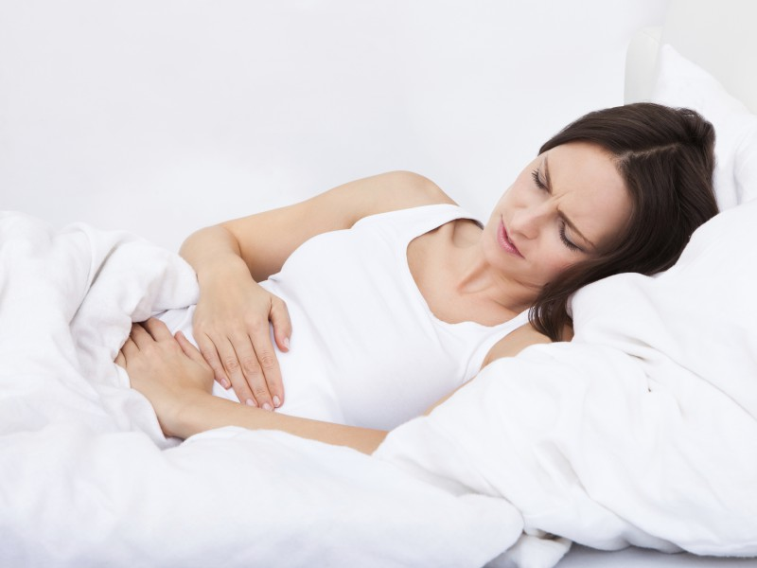
سندروم پیش از قاعدگی

Slide 25
نشانگان پیش از پریود(چرخه ماهانه)
PMS
در نزدیک به 40 موارد پیش از آغاز چرخه ماهانه، زنان و دختران دچار حالتی می شوند که دگرگونی های بدنی و روانی دارند. نشانه هایی همچون بی حوصلگی، بیحالی، خستگی، حس ناامیدی، درد در پستان ها و بزرگی و سفت شدن آن ها، درد مفصل و گاه میل فراوان به خوردن و درد یا نفخ شکم و ...
دانستنی های سودمند بهداشتی چرخه ماهانه(پریود)
در هر چرخه ماهانه بین 30 تا 60 میلیگرم خون از دست می رود که می شود باندازه 3 تا 5 نوار بهداشتی در روز.
رنگ خون در چرخه ماهانه تیره است و به آهستگی خارج می شود. گاهی خون با لخته های کوچکی همراه است.
پیشنهاد می کنیم دختران جوان پس از آغاز چرخه ماهانه به بهداشت فردی و بویژه در بخش دستگاه تناسلی، توجه بیشتری داشت و در این زمینه مطالعه کنند. بهتر است پیش از هر چرخه ماهانه(یکی دو روز قبل)باندازه کافی نوار بهداشتی را در یک نایلون تمیز به همراه داشته باشید.
بهتر است در این دوره، لباس زیر مخصوص این دوران و نوار بهداشتی استاندارد را بکار ببرید.
نوار بهداشتی جذب کننده رطوبت است و با یک لایه نایلونی پوشیده می شود و با یک نوار چسب به لباس زیرتان می چسبد.

Slide 26
پس از هر بار رفته به توالت، نوار بهداشتی تان را عوض کنید.
لباس زیرتان را از جنس نخی بخرید.
اگر زود بزود نوار بهداشتی را دور بیاندازید و تازه بگذارید، خون ماندگی پیدا نمی کند و بوی بد نمی گیرد و احتمال تحریک پوستی و بوی تعفن و زخم نیز بسیار پایین می اید.
لباس زیرتان را هر روز بشویید و بهتر است در هوای آزاد و در برابر نور کمستقیم خورشید بگذارید و یا با اتو انرا خشک نمایید تا میکروبها از بین بروند.
اگر بجای نوار بهداشتی آماده، پارچه برای پد بکار می برید پس از هر بار که کثیف شد، آنرا در کاغذ باطله بپیچید و در کیسه زباله بیاندازید. اگر چند بار از یک پارچه استفاده می شود، باید فورا پس از تعویض، با اب و صابون آنرا شسته و در معرض نور خورشید بگذارید و وقتی نم دارد، اتو هم بکشید.
دوش گرفتن روزانه در زمان خونریزی چرخه ماهانه بسیار سودمند است و شادابی می اورد اما بهتر است در این دوران داخل وان ننشینید و ایستاده دوش بگیرید.
آبی که برای شستشوی ناحیه تناسلی بکار می برید باید بهداشتی و تمیز باشید.
در هنگام شستن ناحیه تناسلی، ابتدا بخش جلویی و سپس ناحیه مقعد را بشویید(از دست کشیدن ناحیه مقعد به سمت جلو خودداری نمایید). سپس ناحیه را بارامی با دستمال کاغذی خشک نمایید.
پیش و پس ار هز بار اجابت مزاج( مدفوع) حتما دست های خود را با آب و صابون بشویید.

Slide 27
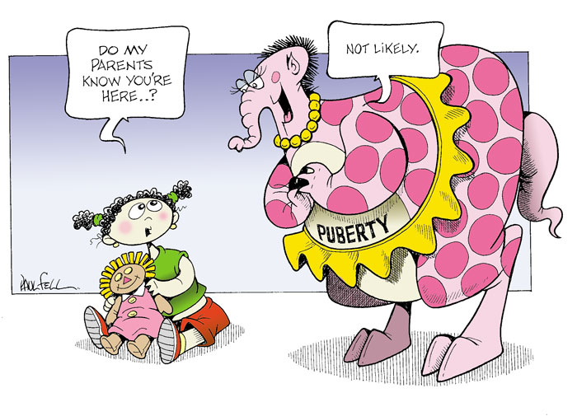
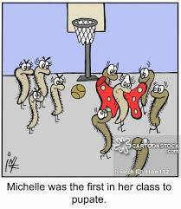

Slide 28
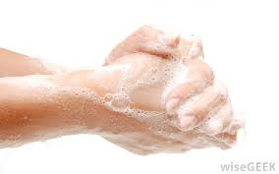
بهداشت و رشد دخترانَ

Slide 29
هر چه در دوران چرخه ماهانه برنام استراحت، ورزش مناسب، بهداشت بیشتر باشد احساس آرامش بیشتری خواهید داشت.
نوشیدن مایعات گرم در یان دوران پیشنهاد می گردد.
در هنگام خونریزی می توانید به پشت دراز بکشید و زانوها را بالا نگهداشته و بصورت دایره ای زانوها را بگردانید.
ورزش کردن و نرمش در این دوران حس آرامش را بره ارمغان می اورد.
خوردن مایعات و لبنیات در این دوران مهم است و باید غذای کافی و سالم برای جاگزین شدن خون از دست رفته، توصیه می شود.
در این دوران روزانه 4-5 لیوان اب بنوشید. پیشنهاد می شود از یک هفته مانده به چرخه ماهانه، دریافت نمک در برنانه غذایی تان را محدود نمایید.

Slide 30
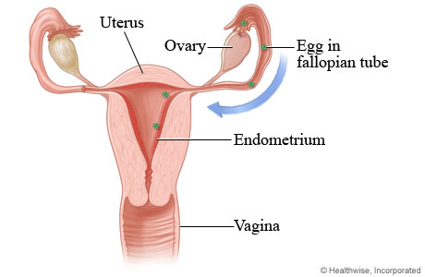
دستگاه زنانگی

Slide 31
مشكلات عادت ماهانه دختران نوجوان
نوشتن ماهانه چرخه ماهانه در دفتر یادداشت و یا سررسید
آخرین مرحله بلوغ در دختران، قاعدگی است كه در این مرحله هورمون‌هایی از هیپوفیز
(یكی از غدد موجود در مغز)‌ ترشح می‌‌شود كه تخمدان‌ها را وادار به ساخت
هورمون‌های زنانه می‌كند كه این هورمون‌ها استروژن و پروژسترون نامیده می‌شوند و
اثرات زیادی در بدن دختران داشته و رشد جسمی و بالغ شدن آن ها را سبب می‌شود.

Slide 32
در این دوران مصرف مواد قندی با شیرینی بالا و چربی‌ها، بسیار مضر هستند.
دختران در این زمان باید تا جایی كه ممكن است از خوردن(فست‌فودها)‌ و موادی كه
دارای افزودنی خودداری كنند چرا كه تمامی این مواد تغییرات هورمونی در بدن پدید
می اورند كه باعث به هم خوردن سیستم تعادل هورمونی و در نتیجه كمبود یا اختلال
در عملكرد مناسب تخمدان می‌شود و از آنجا كه تمامی رشد اعضای بدن، بخصوص قد،
سینه‌ها و شكل‌گیری اندام در این برهه اتفاق می‌افتد، با عدم كنترل مناسب، تعادل فرد بهم می ریزد.
مصرف بیش از حد مواد چربی (سوسیس، كالباس، سس‌ها و چاشنی‌های مصنوعی)‌ را از دلایل رشد بیشتر موهای زائد می‌دانند.

Slide 33
هشدار جدی وزارت بهداشت درباره معضل چاقی در مدارس
معاون بهداشت وزیر بهداشت با اشاره به آمار ١۵ درصدی چاقی و اضافه وزن در دانش‌آموزان کشور، نسبت به روند رو به رشد این معضل سلامتی هشدار داد و اصلاح سبک زندگی از دوران کودکی با همکاری وزارت آموزش و پرورش را خواستار شد.
برنامه های منظم ورزشی(هشدار وزارت بهداشت)
از آنجا که عوامل خطری که منجر به مرگ زودرس می‌شوند از دوران کودکی مشکل‌ساز می‌شوند، بنابراین لازم است بتوانیم با همکاری وزارت آموزش و پرورش بر روی عوامل خطر سلامت دانش‌آموزان بویژه کم تحرکی، تغذیه ناسالم، مصرف دخانیات و اضافه و وزن چاقی کار کرده و از افزایش آن جلوگیری کنیم.
سیاری ادامه داد: در آموزش و پرورش برنامه خوبی برای سیستم ورزشی وجود دارد و با توجه به وجود پایگاه‌های تغذیه‌ای در مدارس می‌توان روی مبحث غذای سالم نیز اقدامات اصلاحی را انجام
مواد غذایی که در بوفه‌ها توصیه می‌کنیم موادی هستند که تحت عنوان غذای سالم نیاز کالری کودکان را تامین کرده، کم نمک و کم چربی هستند.
بر اساس این دستورالعمل هفت نوع موادغذایی جهت عرضه در بوفه‌های مدارس مشخص شده است. خوردن مغزها و خشکبار مانند توت، انجیر، انواع برگه‌ها، شیر و فرآورده‌های لبنی کم چرب و بویژه شیرهای غنی شده با ویتامین دی و کلسیم، دوغ بدون گاز، آب معدنی و بهداشتی، انواع میوه مانند سیب و نارنگی، بیسکویت بدون کرم، لقمه سالم مانند نان و پنیر و گوجه و نان و تخم مرغ ، غذاهای پختنی شامل انواع لوبیا و عدسی کم نمک و کم چرب مجاز است و انواع سوسیس و کالباس، نوشابه‌های گازدار و ... غیرمجاز است.

Slide 34
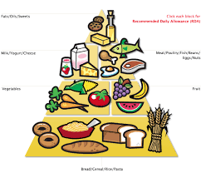
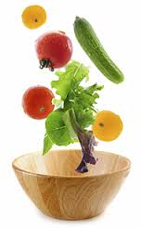
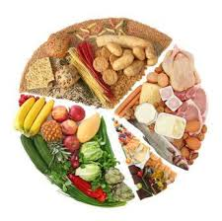
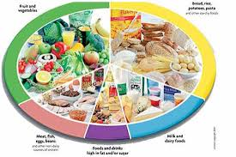
خوردنی های سالم و سودمند

Slide 35
روش های پیشنهادی کاربردی برای گذران زمان با نوجوان
برنامه شب خانوادگی: تنها اعضای خانواده خودتان بدون بستگان و مهمان(دیدن فیلم در سینما یا خانه، رفتن به رستوران، کافی شاپ، ورزش خانوادگی، ...)
اموزش مالی
اموزش همکاری با خانواده: (تقسیم کارهای جاری شخصی- خانه)
بازی یک ساعت یکروز در میان
کتابخوانی با خانواده
ورزش منظم
بازی های گروهی با دوستان
رسیدگی و پرورش گل یا حیوان

Slide 36
اختلال در نظم چرخه ماهانه
تحقیقات نشان داده یكی از مسائل مهمی كه در زمان بلوغ برای دختران جوان
دردسر ‌ساز می‌شود، اختلال در نظم قاعدگی (پریود)‌ دختران است و از آنجا كه هنوز
محور مغز تخمدان تكامل پیدا نكرده است ممكن است فرد تا چندین ماه دچار دیركرد
پریود شود یا به صورت نامنظم و به صورت لكه‌بینی دچار خونریزی شود. بین شش ماه
تا 2 سال پس از شروع پریود، تنظیم سیكل‌های قاعدگی زمان می برد و در این دوران
با رژیم‌های غذایی مناسب، ورزش آهسته و پیوسته (یوگا و مدیتیشن)‌ و جلوگیری از
افزایش وزن و رژیم‌های غذایی توخالی، كاهش وزن و تناسب اندام را در كارهای خود بگنجاند.

Slide 37
بلوغ فکری و جسمی و اجتماعی و جنسی دختران...
تقریبا در سن یازده سالگی، سطح دو هورمون به نام گنادوتروپین‌ها- LH ، هورمون جسم زرد و FSH هورمون محـرک فولیکول که تخمدان ها را تحریک می‌کنند، افزایش می یابد و منجر به تولید استروژن و تستوسترون می‌شود. استروژن موجب رشد سینه، استخوان و توزیع چربی در جنس مؤنث می‌شود و تستوسترون سبب تحریک جنسی و افزایش ترشح غدد می‌گردد.
مدتی طول می‌کشد تا تخمک‌گذاری به طور منظم صورت ‌گیرد. در این زمان، عادات ماهیانه دختر، معمولاً بدون تخمک‌گذاری است و می‌تواند غیرمنظم و شدید باشد. 25تا 50 درصد دختران برای 4 سال اول قاعدگی، دوره‌های بدون تخمک‌گذاری دارند.
عوامل گوناگونی در عملکرد غده هیپوفیز و هیپوتالاموس و در نتیجه زمان شروع قاعدگی تأثیر می‌گذارند. این عوامل می‌توانند هیجانات و باورهای قوی، ساختار بدن، رژیم غذایی، پویایی خانوادگی و ضمناً ساختار ژنتیکی باشند. شروع دوران بلوغ در دختران بسیار متفاوت است، در بعضی افراد بسیار زودتر و در برخی دیرتر است
مهارت هایی که نوجوان باید در این دوره در آنها تسلط یابد به قدری دشوار است و انتخاب هایی که با آنها روبروست به اندازه ای متنوع است که بسیاری از مشکلات روانی، بیماری های عفونی و .... ریشه در این دوران دارد.

Slide 38
اختلالات انعقادی
برخی اوقات اختلالات انعقادی در خانواده‌‌ها به صورت نهفته وجود دارد كه با شروع پریود در دختران جوان، خود را نشان می‌دهند به همین دلیل پریودهای طولانی مدتی كه در سونوگرافی، دلیل خاصی نیز ندارند (كیست تخمدان)‌، حتما باید اختلالات انعقادی بررسی و جهت درمان
رژیم غذایی مناسب
برخلاف این كه زنان در زمان قاعدگی میل به خوردن سبزی و میوه‌جات ندارند، ولی در این ماه، رژیم غذایی پركلسیم و پروتئین‌دار و پرهیز از نمك و شیرینی‌جات می‌تواند تا حد زیادی در روند بهبود موثر باشد، میزان خونریزی بستگی به اندازه رحم دارد و بین 40 تا 60 میلی گرم است. بیش از 80 سی‌سی آن در طول یك دوره از عادت ماهانه غیرطبیعی است و ممكن است منجر به كم‌خونی شود. بخصوص كه در تغذیه ایرانی، مواد حاوی پروتئین یا آهن با موادی همچون «نان» تركیب و باعث كاهش میزان جذب آهن می‌شود.

Slide 39
با توجه به ضرورت دوش گرفتن در زمان قاعدگی اما ورزش «شنا» در این دوران توصیه نمی‌شود.
هورمون‌هايي كه توسط تخمدان بعد از تخمك‌گذاري (كه اواسط هر دوره‌ ماهانه رخ مي‌دهد) توليد مي‌‌شوند خود موجب توليد هورمون‌هاي ديگري مي‌شوند كه انقباضات دردناك عضلات رحم را در هنگام قاعدگي سبب مي‌گردند.
دوره ماهانه به‌طور طبيعي ممكن است 21 تا 35 روز طول بكشد. اما اغلب دوره‌ها نزديك به ميانگين اين دوره‌ زماني يعني حدود 28 روز طول مي‌كشد. بنابراين 2 سال اول پس از شروع قاعدگي، نامنظمي دوره‌ها غيرطبيعي نيست. با اين وجود اگر كم‌تر از 2 هفته بين خونريزي‌ها فاصله باشد يا اگر بيش از 4-6 هفته بين خونريزي‌ها فاصله بيفتد، بايد پزشك بررسي لازم را انجام دهد حتي اگر اين شرايط در آغاز اولين دوره‌هاي ماهانه رخ دهد.

Slide 40
چه مقدار خونريزي در هر پريود طبيعي است؟
ميزان خونريزي هر دوره نيز ممكن است تغيير كند. ميزان جريان طبيعي خونريزي كمتر از يك چهارم فنجان در هر دوره است كه اين مقدار مي‌تواند 10-15 نوار بهداشتي را كاملا خيس كند. با اين وجود مشكل مي‌توان تخميني زد كه ميزان خون از دست رفته در هر دوره چقدر است. اگر خونريزي شما به حدي شديد باشد كه نوار بهداشتي با قدرت جذب بالا را در كمتر از يكي دو ساعت كاملا غرق در خون كند، توصيه مي‌كنم به پزشك خود مراجعه كنيد. اگر در بيش از يك دوره شما دريافتيد بيرون رفتن بيش از دو ساعت بدون تعويض نوار بهداشتي غير ممكن است، اين خونريزي به قدري شديد است كه نياز به توجه پزشكي دارد.
هر دوره، خونريزي چقدر بايد طول بكشد؟
هر دوره خونريزي به‌طور طبيعي 3 تا 7 روز طول مي‌كشد. طولاني شدن خونريزي مي‌تواند نشان‌دهنده بيماري‌هاي جدي باشد. گاهي به ندرت اولين علامت اختلال انعقاد خون به اين شكل بروز مي‌كند كه خونريزي ماهانه قطع نمي‌شود. اختلالات ديگر از جمله بعضي نقايص مجاري تناسلي و بارداري، عفونت‌ها و اختلالات غدد مترشحه داخلي هم مي‌توانند طول دوره را افزايش دهند. در هر صورت اگر يك دوره بيش از 13 روز طول بكشد، وقت آن است كه پزشكتان را ملاقات كنيد.

Slide 41
آزار جنسی کودکان در سنین گوناگون، تعریف هایی گوناگون دارد.
http://hw3.asset.aparat.com/aparat-video/c6a4397c60c1b49fd697a97b4d36e16d1827838.mp4

Slide 42
نمودار چرخه ماهانه
روز | تاریخ | زمان | میزان خونریزی | توضیحات
نمونه: یک شنبه | سوم ابان 93 | صبح یا عصر و یا ساعت | کم-معمولی-زیاد | خوردن قرص و یا هر نکته ای

